Slide 1
第2章
表格

Slide 2
本章目标
使用表格制作销售额报表
使用表格展示商品

Slide 3
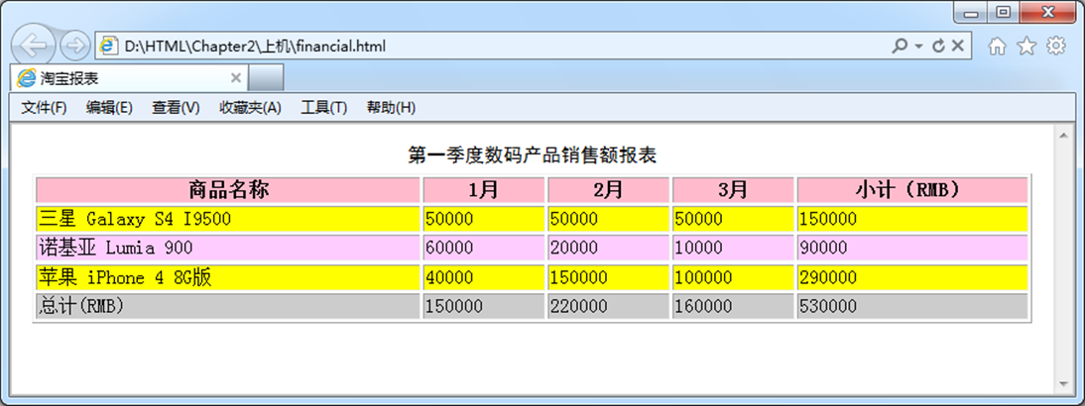
任务一
使用表格制作销售额报表
Notes:
创建表格，使用<table>、<caption>、<tr>、<th>和<td>等标签。
为表格添加内容。
修饰美化表格，设置表格行的背景颜色。

Slide 4
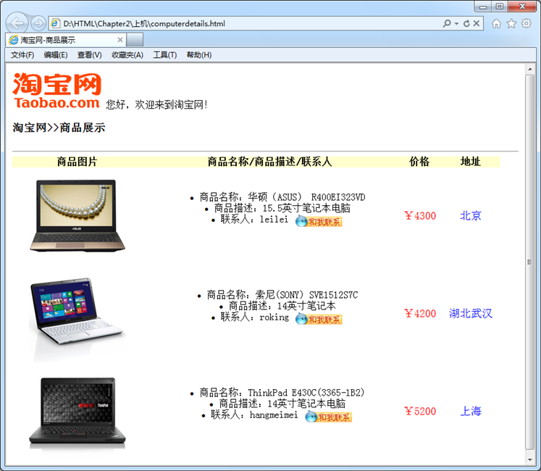
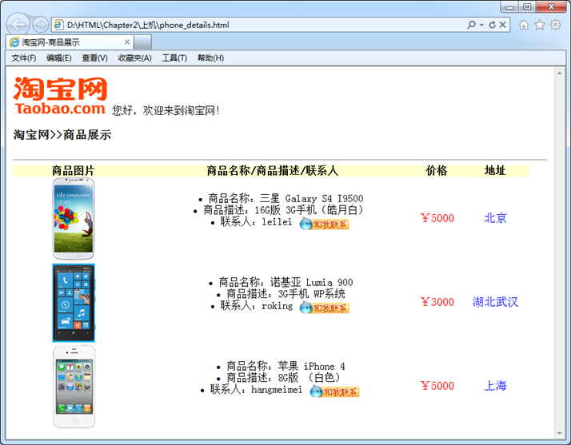
任务二
使用表格展示商品

Slide 5


